Slide 1

Producto (y subproductos) Estadísticas Agrícolas
DATA AGRO

Slide 2
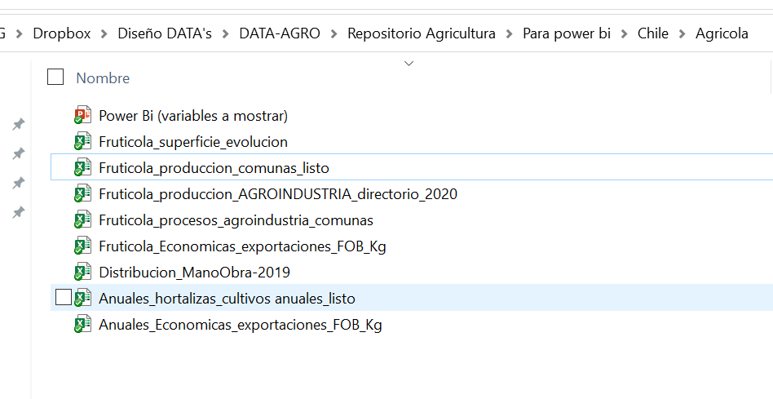
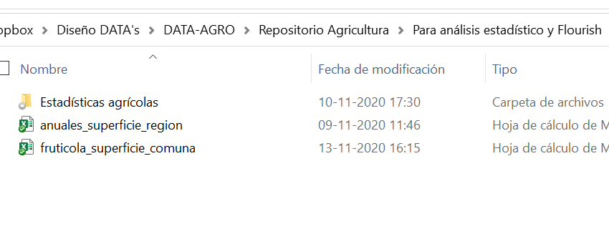
Bases de datos
Ubicación bases de datos Power bi
Ubicación bases de datos Flourish

Slide 3
Estructura de sub-productos de Producto 1.
Estadísticas cultivos agrícolas
Estadísticas cultivos anuales
Estadísticas cereales
Estadísticas cultivos perennes
Estadísticas Uva
Estadísticas Berries
Estadísticas frutos secos
Estadísticas cítricos
Estadísticas oleaginosos
Estadísticas manzanas
Nivel 1: Gratis
General
Nivel 2: Pagado
Semi-específico
Nivel 3: Pagado
Específico

Slide 4
1.1 Estadísticas cultivos agrícolas
Producto 1 (nivel 1: general) Gratis
Estadísticas Agrícolas
Cultivos anuales
Estadísticas Productivas
Socio-Económicas
Cultivos perennes
Estadísticas productivas
Socio-económicas

Slide 5
Producto 1 (nivel 1: general) Gratis
Producto 1.1: Estadísticas cultivos agrícolas (visualización variables)
Variables
Detalle
Superficie anuales
Superficie perennes
Exportaciones perennes
Precios perennes
Empresas agrícolas
Precios cultivos anuales
Empleo
Relación empleo y superficie (Christan)
Exportaciones anuales
Rendimiento anuales
Cruce de otras variables (Christian)
Superficie de cultivos anuales por región
Superficie de cultivos perennes por comuna
Exportaciones de cultivos anuales por tipo
Exportaciones de cultivos perennes por especie
Empresas vinculadas a cultivos agrícolas
Trabajadores dependientes vinculados a cultivos agrícolas
Precios a productor de cultivos anuales
Relación empleo y superficie (Christian)
Precios a productor de cultivos perennes
Rendimiento de cultivos anuales (ton)
Cruce de otras variables (Christian ver)
Power Bi 1

Slide 6
1.1 Estadísticas cultivos agrícolas
Producto 1 (nivel 1: general) Gratis
Variables | Período | Fuente
Superficie cereales, legumbres, industriales y tubérculos | 2006-2020 | INE | https://www.ine.cl/estadisticas/economia/agricultura-agroindustria-y-pesca/cosecha
Rendimiento cereales, legumbre, industriales y tubérculos | 2013-2020 | INE
Superficie cultivos perennes (frutícola) | 1817-2020 | ODEPA | https://icet.odepa.gob.cl/
Empresas (tipo y número) y trabajadores dependientes | 2019-2020 | Sii | Tomado de DATAPYME
Exportaciones | 2018-2020 | Servicio Nacional de Aduanas | Tomado de DATACOMERCIO
Precios diarios cultivos anuales y perennes | del 11 de noviembre a la fecha | ODEPA | https://www.odepa.gob.cl/publicaciones/boletines/boletin-diario-de-precios-y-volumenes-de-frutas-en-mercados-mayoristas

Slide 7
1.2a Estadísticas cultivos perennes
Producto 1 (nivel 2: semi-específico) Pagado
Para cada subcategoría las siguientes estadísticas productivas y socio-económicas
Superficie según especie y variedad por comuna
Producción según especie y variedad por Comuna
Evolución histórica superficie y variedad por comuna.
Sistemas de riego por comuna.
Edad huertos por comuna
Exportaciones (evolución mensual). Cantidad (Kg) y monto (USD FOB).
Principales países destino de exportaciones por especie.
Importaciones (países de origen por especie)
Evolución de precio (USD/FOB) mensual por especie.
Precios a productor
Precios en principales ferias
Trabajadores dependientes especie
Número y tipo de empresas (nivel comuna)
Número de agroindustria por comuna
Estadísticas Cultivos anuales
Uva
cítricos
oleaginosas
Berries
Manzana
Palta
Otros
Nogales, almendros, avellanos y otros
Patricio (Power bi)

Slide 8
Producto 1 (nivel 2: semi-específico) Pagado
Producto 1.2a: Estadísticas cultivos perennes (visualización variables)
Superficie
Producción
Evolución histórica
Exportaciones
Procesamiento
Trabajadores dependientes
Precios
Relación superficie y precio
Relación superficie y empleo
Colocación
Riego
Empresas
Superficie de frutales (especie y variedad) por comuna
Producción de cultivos frutales (especie) por comuna
Evolución histórica superficie y producción por comuna
Exportaciones de frutales por especie (Kg y USD FOB). Evolución mensual
Directorio empresas frutícolas (agro industria) por especie y comuna
Trabajadores dependientes vinculados a cultivos anuales
Precios a productor de frutales
Relación superficie y precio
Relación superficie y empleo
Evolución sistemas de riego por comuna
Número y tipo de empresas (productores y agroindustrial) por comuna
Colocaciones por fruticultura (por región y banco (institución). Saldo en millones de pesos.

Slide 9
1.2a Estadísticas cultivos perennes
Producto 1 (nivel 1: general) Gratis
Variables | Período | Fuente
Superficie, variedades, sistemas de riego cultivos perennes (frutícola) | 1817-2020 | ODEPA | https://icet.odepa.gob.cl/
Empresas (tipo y número) y trabajadores dependientes | 2019-2020 | Sii | Tomado de DATAPYME
Exportaciones | 2018-2020 | Servicio Nacional de Aduanas | Tomado de DATACOMERCIO
Precios diarios cultivos anuales y perennes | del 11 de noviembre a la fecha | ODEPA | https://www.odepa.gob.cl/publicaciones/boletines/boletin-diario-de-precios-y-volumenes-de-frutas-en-mercados-mayoristas
Colocaciones fruticultura (mensual) | Agosto 2012- febrero 2020 | Comisión para el mercado financiero (CMF) | https://www.sbif.cl/sbifweb/servlet/InfoFinanciera?indice=4.1&idCategoria=564&tipocont=0
Evolución superficie plantada por región | 1991- 2020 | ODEPA | https://www.odepa.gob.cl/estadisticas-del-sector/estadisticas-productivas https://icet.odepa.gob.cl/
Proceso agroindustrial por especie | 2017-2019 | ODEPA-CIREN | Citar como: Directorio Agroindustria Hortofrutícola. Actualización Enero 2020. ODEPA-CIREN

Slide 10
1.2b Estadísticas cultivos anuales
Producto 1 (nivel 2: semi-específico) Pagado
Estadísticas Cultivos anuales
Cereales
Legumbres
Tubérculos
Hortalizas
Industriales
Para cada subcategoría las siguientes estadísticas productivas y socio-económicas
Superficie según especie y variedad por región
Rendimiento según especie y variedad por región
Evolución histórica superficie y variedad por región
Exportaciones de cereales, hortalizas y tubérculos (evolución mensual). Cantidad (Kg) y monto (USD FOB).
Evolución de precio (USD/FOB) mensual de cereales.
Precios a productor
Precios en principales ferias
Trabajadores dependientes por cultivos anual y especie
Número y tipo de empresas por cultivo anual y especie (nivel comuna)
Patricio (Power bi)

Slide 11
Producto 1 (nivel 2: semi-específico) Pagado
Producto 1.2b: Estadísticas cultivos anuales (visualización variables)
Superficie
Rendimiento
Evolución histórica
Exportaciones
Empresas
Empleo
Precios
Relación superficie y precio
Relación superficie y empleo
Superficie de cultivos anuales (especie) por región
Rendimiento de cultivos anuales (especie) por región
Evolución histórica superficie y rendimiento por región
Exportaciones de cultivos anuales por categoría (Kg y USD FOB). Evolución mensual
Número y tipo de empresas vinculadas a cultivos anuales
Trabajadores dependientes vinculados a cultivos anuales
Precios a productor de cultivos anuales
Relación superficie y precio
Relación empleo y superficie

Slide 12
1.2b Estadísticas cultivos anuales
Producto 1 (nivel 1: general) Gratis
Variables | Período | Fuente
Superficie cereales, legumbres, industriales y tubérculos | 2006-2020 | INE | https://www.ine.cl/estadisticas/economia/agricultura-agroindustria-y-pesca/cosecha
Rendimiento cereales, legumbre, industriales y tubérculos | 2013-2020 | INE
Superficie cultivos perennes (frutícola) | 1817-2020 | ODEPA | https://icet.odepa.gob.cl/
Empresas (tipo y número) y trabajadores dependientes | 2019-2020 | Sii | Tomado de DATAPYME
Exportaciones | 2018-2020 | Servicio Nacional de Aduanas | Tomado de DATACOMERCIO
Precios diarios cultivos anuales y perennes | del 11 de noviembre a la fecha | ODEPA | https://www.odepa.gob.cl/publicaciones/boletines/boletin-diario-de-precios-y-volumenes-de-frutas-en-mercados-mayoristas

Slide 13
1.3 Estadísticas Cereales
Producto 1 (nivel 3: específico) Pagado
Estadísticas Cereales
Trigo
Maíz
Cebada
Arroz
Avena
Triticale
Otros cereales
Superficie según especie y variedad por región
Rendimiento según especie y variedad por región
Evolución histórica superficie y variedad por región
Exportaciones de cereales, hortalizas y tubérculos (evolución mensual). Cantidad (Kg) y monto (USD FOB).
Evolución de precio (USD/FOB) mensual de cereales.
Precios a productor
Precios en principales ferias
Trabajadores dependientes por cultivos anual y especie
Número y tipo de empresas por cultivo anual y especie (nivel comuna)
Patricio (Power bi)

Slide 14
Producto (nivel 3: específico) Pagado
Producto 1.3: Estadísticas cereales (visualización variables)
Superficie
Rendimiento
Evolución histórica
Exportaciones
Empresas
Trabajadores dependientes
Precios
Relación superficie y precio
Relación empleo y superficie
Superficie de cultivos cereales (especie y variedad) por región
Rendimiento de cultivos anuales (especie y variedad) por región
Evolución histórica superficie y rendimiento por región
Exportaciones de cultivos anuales por categoría (Kg y USD FOB). Evolución mensual
Empresas vinculadas a cultivos anuales por especie y comuna
Trabajadores dependientes vinculados a cultivos anuales
Precios a productor de cultivos anuales por región
Relación superficie y precio por región

Slide 15
1.3a Estadísticas cereales
Producto 1 (nivel 1: general) Gratis
Variables | Período | Fuente
Superficie cereales, legumbres, industriales y tubérculos | 2006-2020 | INE | https://www.ine.cl/estadisticas/economia/agricultura-agroindustria-y-pesca/cosecha
Rendimiento cereales, legumbre, industriales y tubérculos | 2013-2020 | INE
Empresas (tipo y número) y trabajadores dependientes | 2019-2020 | Sii | Tomado de DATAPYME
Exportaciones cereales | 2018-2020 | Servicio Nacional de Aduanas | Tomado de DATACOMERCIO
Precios diarios cereales | del 11 de noviembre a la fecha | ODEPA | https://www.odepa.gob.cl/publicaciones/boletines/boletin-diario-de-precios-y-volumenes-de-frutas-en-mercados-mayoristas

Slide 16
1.3 Estadísticas Uva
Producto 1 (nivel 3: específico) Pagado
Vitis vinífera (Uva)
Uva de mesa
Uva pisquera
Uva vinífera
Patricio (Power bi)

Slide 17
Producto 1 (nivel 2: semi-específico) Pagado
Producto 1.3b: Estadísticas Uva (visualización variables)
Superficie
Producción
Evolución histórica
Exportaciones
Procesamiento
Trabajadores dependientes
Precios
Relación superficie y precio
Relación superficie y empleo
Colocación
Riego
Empresas
Superficie de uva (especie y variedad) por comuna
Producción de cultivos frutales (especie) por comuna
Evolución histórica superficie y producción por comuna
Exportaciones por país de destino (Kg y USD FOB). Evolución mensual
Directorio empresas vinculadas a uva (agro industria) por especie y comuna
Trabajadores dependientes vinculados a cultivos anuales
Precios a productor de frutales y volúmenes comercializados nacionalmente
Relación superficie y precio
Relación superficie y empleo
Tipo de riego por comuna
Número y tipo de empresas (productores y agroindustrial) por comuna
Colocaciones por fruticultura (por región y banco (institución). Saldo en millones de pesos.

Slide 18
Variables | Período | Fuente
Superficie, variedades, sistemas de riego cultivos perennes (frutícola) | 1817-2020 | ODEPA | https://icet.odepa.gob.cl/
Empresas (tipo y número) y trabajadores dependientes | 2019-2020 | Sii | Tomado de DATAPYME
Exportaciones | 2018-2020 | Servicio Nacional de Aduanas | Tomado de DATACOMERCIO
Precios diarios uva y volúmenes transados nacionalmente | del 11 de noviembre a la fecha | ODEPA | https://www.odepa.gob.cl/publicaciones/boletines/boletin-diario-de-precios-y-volumenes-de-frutas-en-mercados-mayoristas
Colocaciones fruticultura (mensual) | Agosto 2012- febrero 2020 | Comisión para el mercado financiero (CMF) | https://www.sbif.cl/sbifweb/servlet/InfoFinanciera?indice=4.1&idCategoria=564&tipocont=0
Evolución superficie plantada por región | 1991- 2020 | ODEPA | https://www.odepa.gob.cl/estadisticas-del-sector/estadisticas-productivas https://icet.odepa.gob.cl/
Proceso agroindustrial por especie | 2017-2019 | ODEPA-CIREN | Citar como: Directorio Agroindustria Hortofrutícola. Actualización Enero 2020. ODEPA-CIREN
Producción (MENSUAL) | ENERO 2014-SEPTIEMBRE 2020 | INE | https://www.ine.cl/estadisticas/economia/economia-regional/repositorio-de-estadisticas-regionales

Slide 19
Pendientes
Producto 1 (nivel 3: específico) Pagado
1.3.c. berries
1.3.d. frutos secos (nogales, almendros, avellanos, castaños y otros)
1.3.e. cítricos
1.3.f. manzanas
1.3.g. oleaginosos

Slide 20

Versión anterior

Slide 21
1. Estadísticas Agrícolas
Producto 2: Cultivos Anuales
Superficie plantada
Fecha de plantación
Sistema de riego
Variedades
Directorios industria frutícola
Cultivos de Plantas Anuales
Cereales
Productivas
Económicas
Hortalizas y legumbres
Sociales
Sociales
Económicas
Productivas
Tuberculos
Cruce de variables
Series de Precios
Exportaciones
Directorio compradores (agroindustria)
Ventas
Fuentes de Trabajo según rubro agrícola.
Caracterización propietarios/empresas (micro, mediana, pequeña)
Patricio (Power bi)
Superficie plantada
Rendimientos
Directorios agroindustria
Directorios proveedores de insumos
Series de Precios
Exportaciones
Directorio compradores (agroindustria)
Ventas
Fuentes de Trabajo según rubro agrícola.
Caracterización propietarios/empresas tamaño (micro, mediana, pequeña), género propietario, ventas (autoconsumo o comercialización)
Agricultura y pobreza (análisis estadísticos)
Agricultura y clima (análisis estadísticos)
Agricultura y población (análisis estadísticos)
Evolución agricultura (gráficos pintorest). Por superficie, por tipo de cultivo, por sistema de riego, por tipo de labranza
Christian

Slide 22
1. Estadísticas Agrícolas
Producto 2: Cultivos Anuales
Superficie plantada
Fecha de plantación
Sistema de riego
Variedades
Directorios industria frutícola
Cultivos Anuales
Cultivos permanentes (fruticultura)
Productivas
Económicas
Cultivos anuales (cereales, legumbres, tubérculos, industriales y hortalizas)
Sociales
Sociales
Económicas
Productivas
Estadísticas especiales
Cruce de variables
Series de Precios
Exportaciones
Directorio compradores (agroindustria)
Ventas
Fuentes de Trabajo según rubro agrícola.
Caracterización propietarios/empresas (micro, mediana, pequeña)
Patricio (Power bi)
Superficie plantada
Rendimientos
Directorios agroindustria
Directorios proveedores de insumos
Series de Precios
Exportaciones
Directorio compradores (agroindustria)
Ventas
Fuentes de Trabajo según rubro agrícola.
Caracterización propietarios/empresas tamaño (micro, mediana, pequeña), género propietario, ventas (autoconsumo o comercialización)
Agricultura y pobreza (análisis estadísticos)
Agricultura y clima (análisis estadísticos)
Agricultura y población (análisis estadísticos)
Evolución agricultura (gráficos pintorest). Por superficie, por tipo de cultivo, por sistema de riego, por tipo de labranza
Christian

Slide 23
1. Estadísticas Agrícolas
Producto 2: Cultivos Anuales
Superficie plantada
Fecha de plantación
Sistema de riego
Variedades
Directorios industria frutícola
Cultivos Anuales
Cultivos permanentes (fruticultura)
Productivas
Económicas
Cultivos anuales (cereales, legumbres, tubérculos, industriales y hortalizas)
Sociales
Sociales
Económicas
Productivas
Estadísticas especiales
Cruce de variables
Series de Precios
Exportaciones
Directorio compradores (agroindustria)
Ventas
Fuentes de Trabajo según rubro agrícola.
Caracterización propietarios/empresas (micro, mediana, pequeña)
Patricio (Power bi)
Superficie plantada
Rendimientos
Directorios agroindustria
Directorios proveedores de insumos
Series de Precios
Exportaciones
Directorio compradores (agroindustria)
Ventas
Fuentes de Trabajo según rubro agrícola.
Caracterización propietarios/empresas tamaño (micro, mediana, pequeña), género propietario, ventas (autoconsumo o comercialización)
Agricultura y pobreza (análisis estadísticos)
Agricultura y clima (análisis estadísticos)
Agricultura y población (análisis estadísticos)
Evolución agricultura (gráficos pintorest). Por superficie, por tipo de cultivo, por sistema de riego, por tipo de labranza
Christian

Slide 24
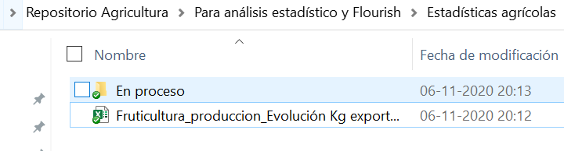
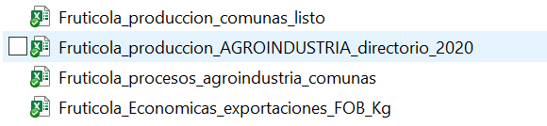
Estadísticas productivas–Cultivos permanentes -Fruticultura
Un mapa por especie de Chile. Que se filtre la especie y se genere el mapa.
Para cada región un gráfico de principales especies.
Un gráfico de líneas de evolución de superficie en el tiempo por especie.
Para cada especie un gráfico de principales variedades.
Gráficos de sistemas de riego (evolución en el tiempo)
Directorio empresas agroindustriales por región.
Número de empresas por especie frutal por comuna.
Cruzar la superficie por especie con el número de agroindustria por comuna.
Gráfico de edad de huertos frutales.
Para FLOURISH
Evolución exportaciones (especie y cantidad).
Evolución precio exportaciones por especie.
Excel para Flourish
Excel para Power Bi
Patricio Emanuelli

Slide 25
Estadísticas económicas –Cultivos permanentes -Fruticultura
Exportaciones (cantidad (Kg), especie y USD FOB).
Cruzar cantidad de kg exportada con USD FOB.
Cruzar USD Kg-1 por país de destino
Evolución de exportaciones de cultivos frutícolas
Fluctuación anual de exportaciones de cultivos frutícolas (datos mensuales) en cantidad especie y precio.
Pendiente
Precio actual y series históricas de precios (pendiente recopilar la info. Preguntar a Astrid)
Ventas según especie (BD de Sii)
Excel para Power Bi
Patricio Emanuelli

Slide 26
Estadísticas sociales –Cultivos permanentes -Fruticultura
Número de empleos según proceso industrial frutícola (BD Fruticola_procesos_agroindustria_comunas)
Incluir número de empleos de Base de Datos de Sii.
Caracterización de propietarios según BD del Sii. Caracterización propietarios/empresas tamaño (micro, mediana, pequeña), género propietario, ventas.
Excel para Power Bi
Patricio Emanuelli

Slide 27
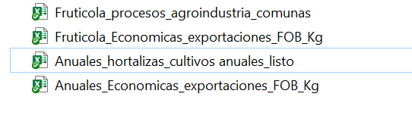
Estadísticas productivas–Cultivos anuales -cereales, legumbres, tubérculos, industriales y hortalizas)
Un mapa por tipo cultivo anual.
Un gráfico de líneas de evolución de superficie y rendimiento en el tiempo por cultivo (categorías: cereales, legumbre, tubérculos, industriales y hortalizas).
Comparación de rendimiento cereales, tubérculos, legumbres e industriales en diferentes regiones (no existe datos de rendimiento para hortalizas)
Mapeo de cultivos anuales por región. (seleccionar la región y que muestre los principales cultivos anuales con superficie y rendimiento.
Excel para Power Bi
Patricio Emanuelli

Slide 28
Estadísticas económicas –Cultivos anuales
Exportaciones (Kg. Según especie y USD FOB).
Cruzar cantidad de kg exportada con USD FOB.
Cruzar USD Kg-1 por país de destino.
Cruzar los Kg exportados de cereales y tubérculos con rendimiento (se agregó esta pestaña en Excel –producción cereales y tubérculo- Columna I –producción Kg-. (Las hortalizas no tienen rendimientos). Sacar proporción de la producción (rendimiento) y lo que se exporta.
Evolución de exportaciones de cultivos anuales (cantidad y precio). Este detalle solo está a partir del 2018.
Pendiente
Precio actual y series históricas de precios (pendiente recopilar la info)
Ventas según especie (BD de Sii)
Excel para Power Bi
Patricio Emanuelli

Slide 29
Estadísticas sociales –Cultivos anuales
Número de empleos según cultivos anual. Base de Datos del Sii
Caracterización de propietarios según BD del Sii. Caracterización propietarios/empresas tamaño (micro, mediana, pequeña), género propietario, ventas.
Patricio Emanuelli

Slide 30
Christian Castro
Estadísticas especiales (Flourish)
Cruzar la superficie agrícola total (permanente y cultivos anuales) con las variables pobreza, clima y población a nivel región (anuales no está a nivel comuna).
Cruzar variables de superficie y exportaciones y precios.
Cruzar la superficie frutícola con las variables pobreza, clima y población a nivel comuna.
Cruzar la superficie frutícola con las agroindustria frutícola por comuna.
Realizar un gráfico de barras dinámico de la evolución de los principales cultivos agrícolas.
Realizar un gráfico de barras dinámico de la evolución de la superficie agrícola.
Realizar gráfico de barras dinámico de la evolución de sistemas de riego en la fruticultura.
Gráfico de líneas para evolución de cultivos agrícolas (categorías: frutales, cereales, legumbres, tubérculos, industrial y hortalizas)
Agricultura y pobreza (análisis estadísticos)
Agricultura y clima (análisis estadísticos)
Agricultura y población (análisis estadísticos)
Evolución agricultura (gráfico flourish)

Slide 31
2. Estadísticas Pecuarias
COLECCIÓN 1
Estadísticas Agrícolas
Cultivos permanentes (fruticultura)
Productivas
Económicas
Cultivos anuales (cereales, legumbres, tubérculos, industriales y hortalizas)
Sociales
Sociales
Económicas
Productivas
Estadísticas especiales
Cruce de variables
Superficie plantada
Fecha de plantación
Sistema de riego
Variedades
Directorios industria frutícola
Series de Precios
Exportaciones
Directorio compradores (agroindustria)
Ventas
Fuentes de Trabajo según rubro agrícola.
Caracterización propietarios/empresas (micro, mediana, pequeña)
Patricio (Power bi)
Superficie plantada
Rendimientos
Directorios agroindustria
Directorios proveedores de insumos
Series de Precios
Exportaciones
Directorio compradores (agroindustria)
Ventas
Fuentes de Trabajo según rubro agrícola.
Caracterización propietarios/empresas tamaño (micro, mediana, pequeña), género propietario, ventas (autoconsumo o comercialización)
Agricultura y pobreza (análisis estadísticos)
Agricultura y clima (análisis estadísticos)
Agricultura y población (análisis estadísticos)
Evolución agricultura (gráficos pintorest). Por superficie, por tipo de cultivo, por sistema de riego, por tipo de labranza
Christian

